Slide 1
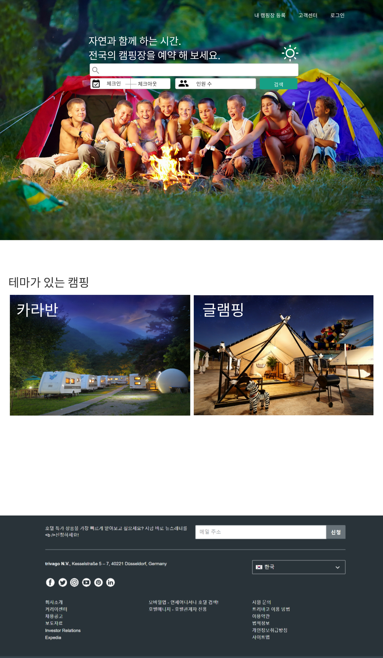
메인화면 구성
main.jsp
해당 키워드로 검색한 검색결과 페이지로 이동
campSiteSearch.do
전체 페이지 고정 푸터
footer.jsp

Slide 2
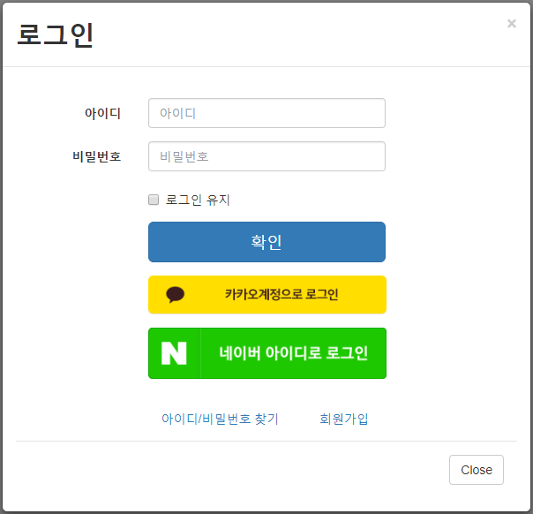
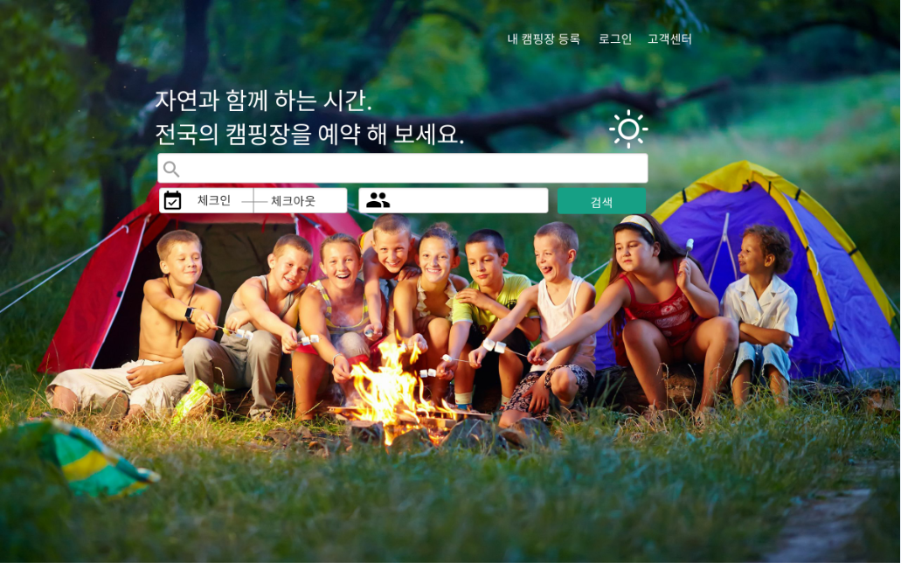
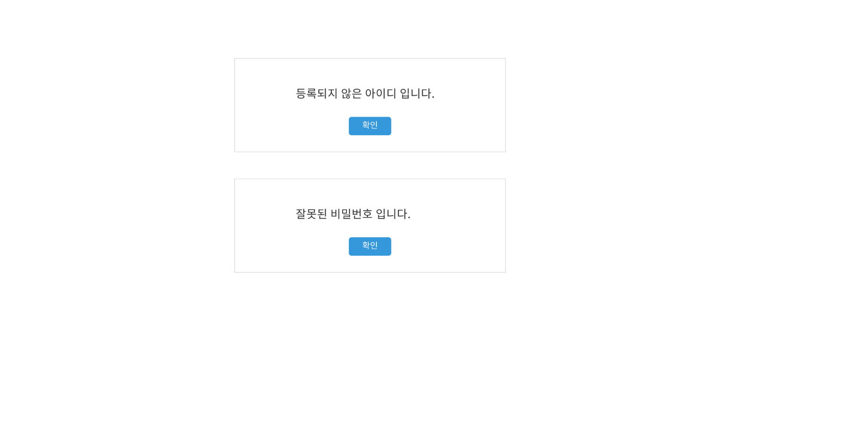
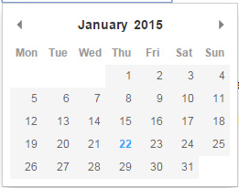

로그인 성공 여부
1.일반회원 로그인
<modal>
main.jsp
성공
memberLogin.do
실패
main.jsp
아이디 틀림
<alert>
날씨 API
체크 시, 로그인 유지 됨
memberRemainLoginState.do
비밀번호 틀림
<alert>

Slide 3
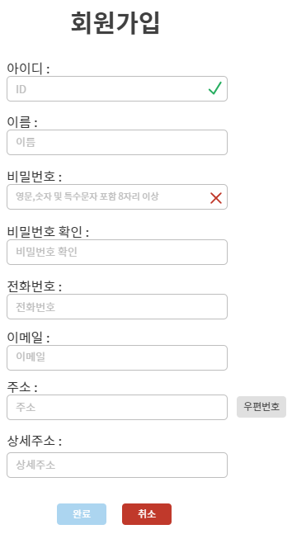

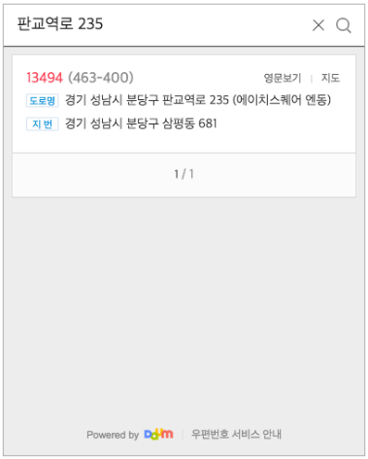
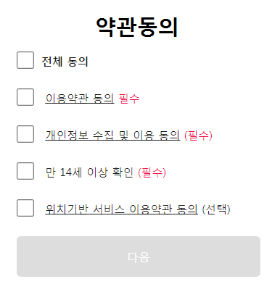

로그인(일반회원용) – 회원가입 폼
아이디 중복체크
memeberJoinForm.jsp
memberIdCheck.do
사용가능
사용불가
비밀번호 체크
memeberJoinTerms.do
memeberJoinTerms.jsp
main.do
daum 우편번호 API
입력란이 비었거나 조건에 충족되지 않으면 완료버튼 비활성화
필수약관 동의 안하면 버튼 비 활성화
memeberJoinForm.do
충족되면 버튼 활성화
memberJoin.do

Slide 4
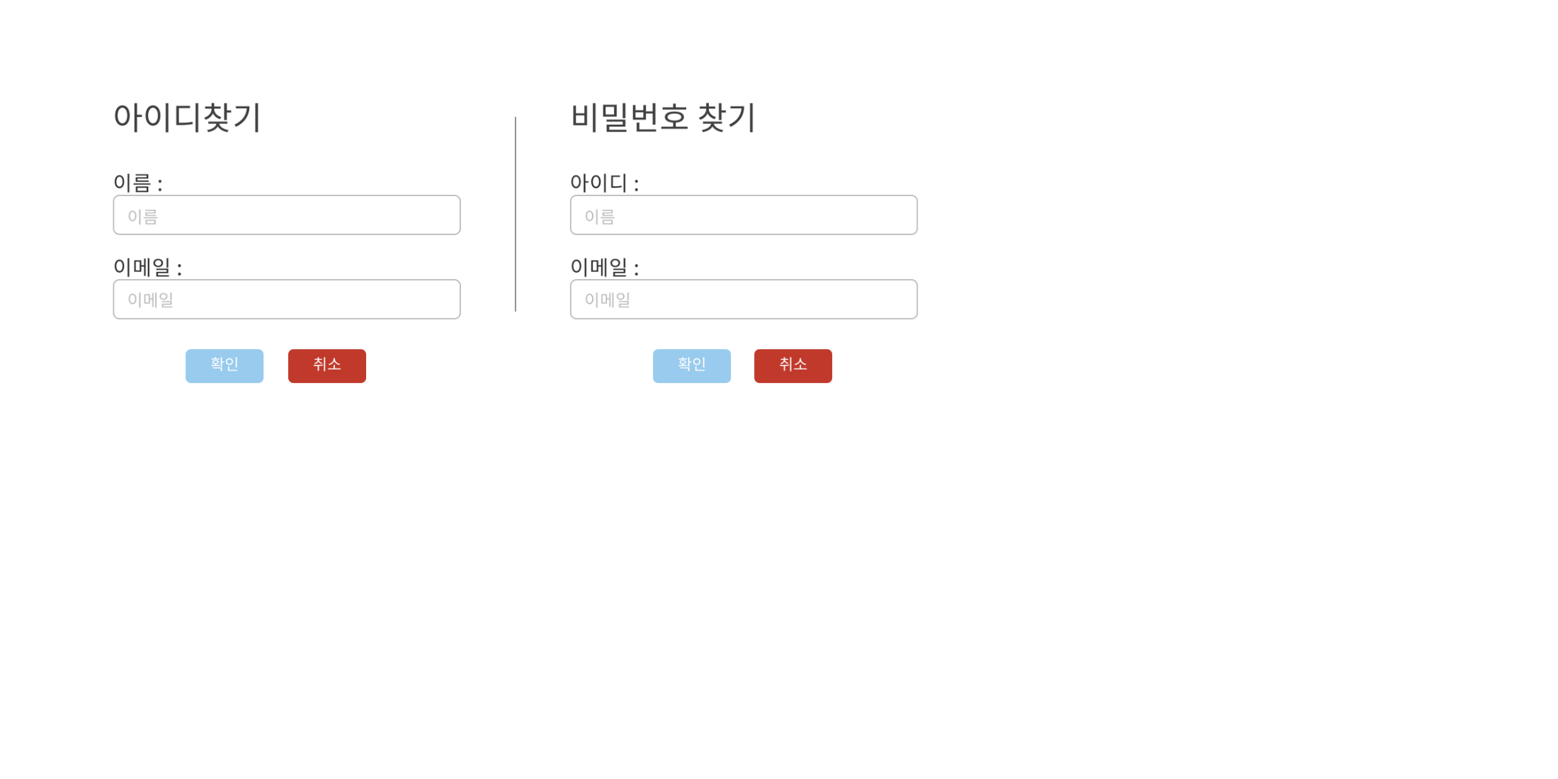


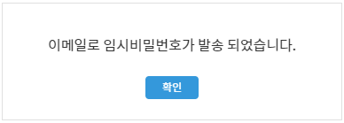
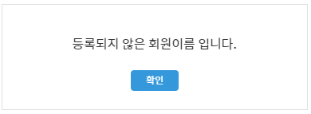
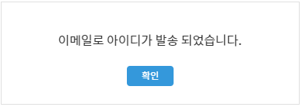
memberFindingForm.jsp
로그인(일반회원용)
– 아이디/비밀번호 찾기
memberFindingForm.do
memberLostPw.do
입력란이 비었거나 조건에 충족되지 않으면 완료버튼 비활성화
충족되면 버튼 활성화
<alert>
입력정보 실패
입력정보 성공
<alert>

Slide 5
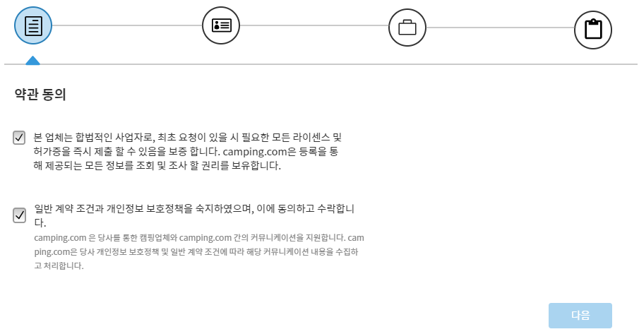
내 캠핑장 등록 폼
탭 선택으로 폼 변경
참고 :
https://bootsnipp.com/snippets/featured/form-wizard-using-tabs
1. 약관동의
campRegisterForm.jsp
campRegisterTerms.do
main.jsp
약관 모두 체크해야 버튼 활성화 됨
campRegisterTermsCheck.do
+ 탭 이동

Slide 6
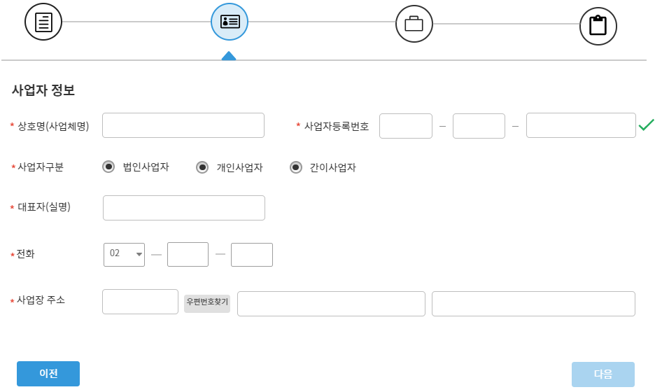
내 캠핑장 등록 폼
2. 사업자 정보
사업자등록번호 인증 결과
이거 없애주세요
‘약관동의’ 탭으로 이동
campRegisterSellerInfo.do
+ 탭 이동 + 공지사항게시물 목록 불러오기

Slide 7
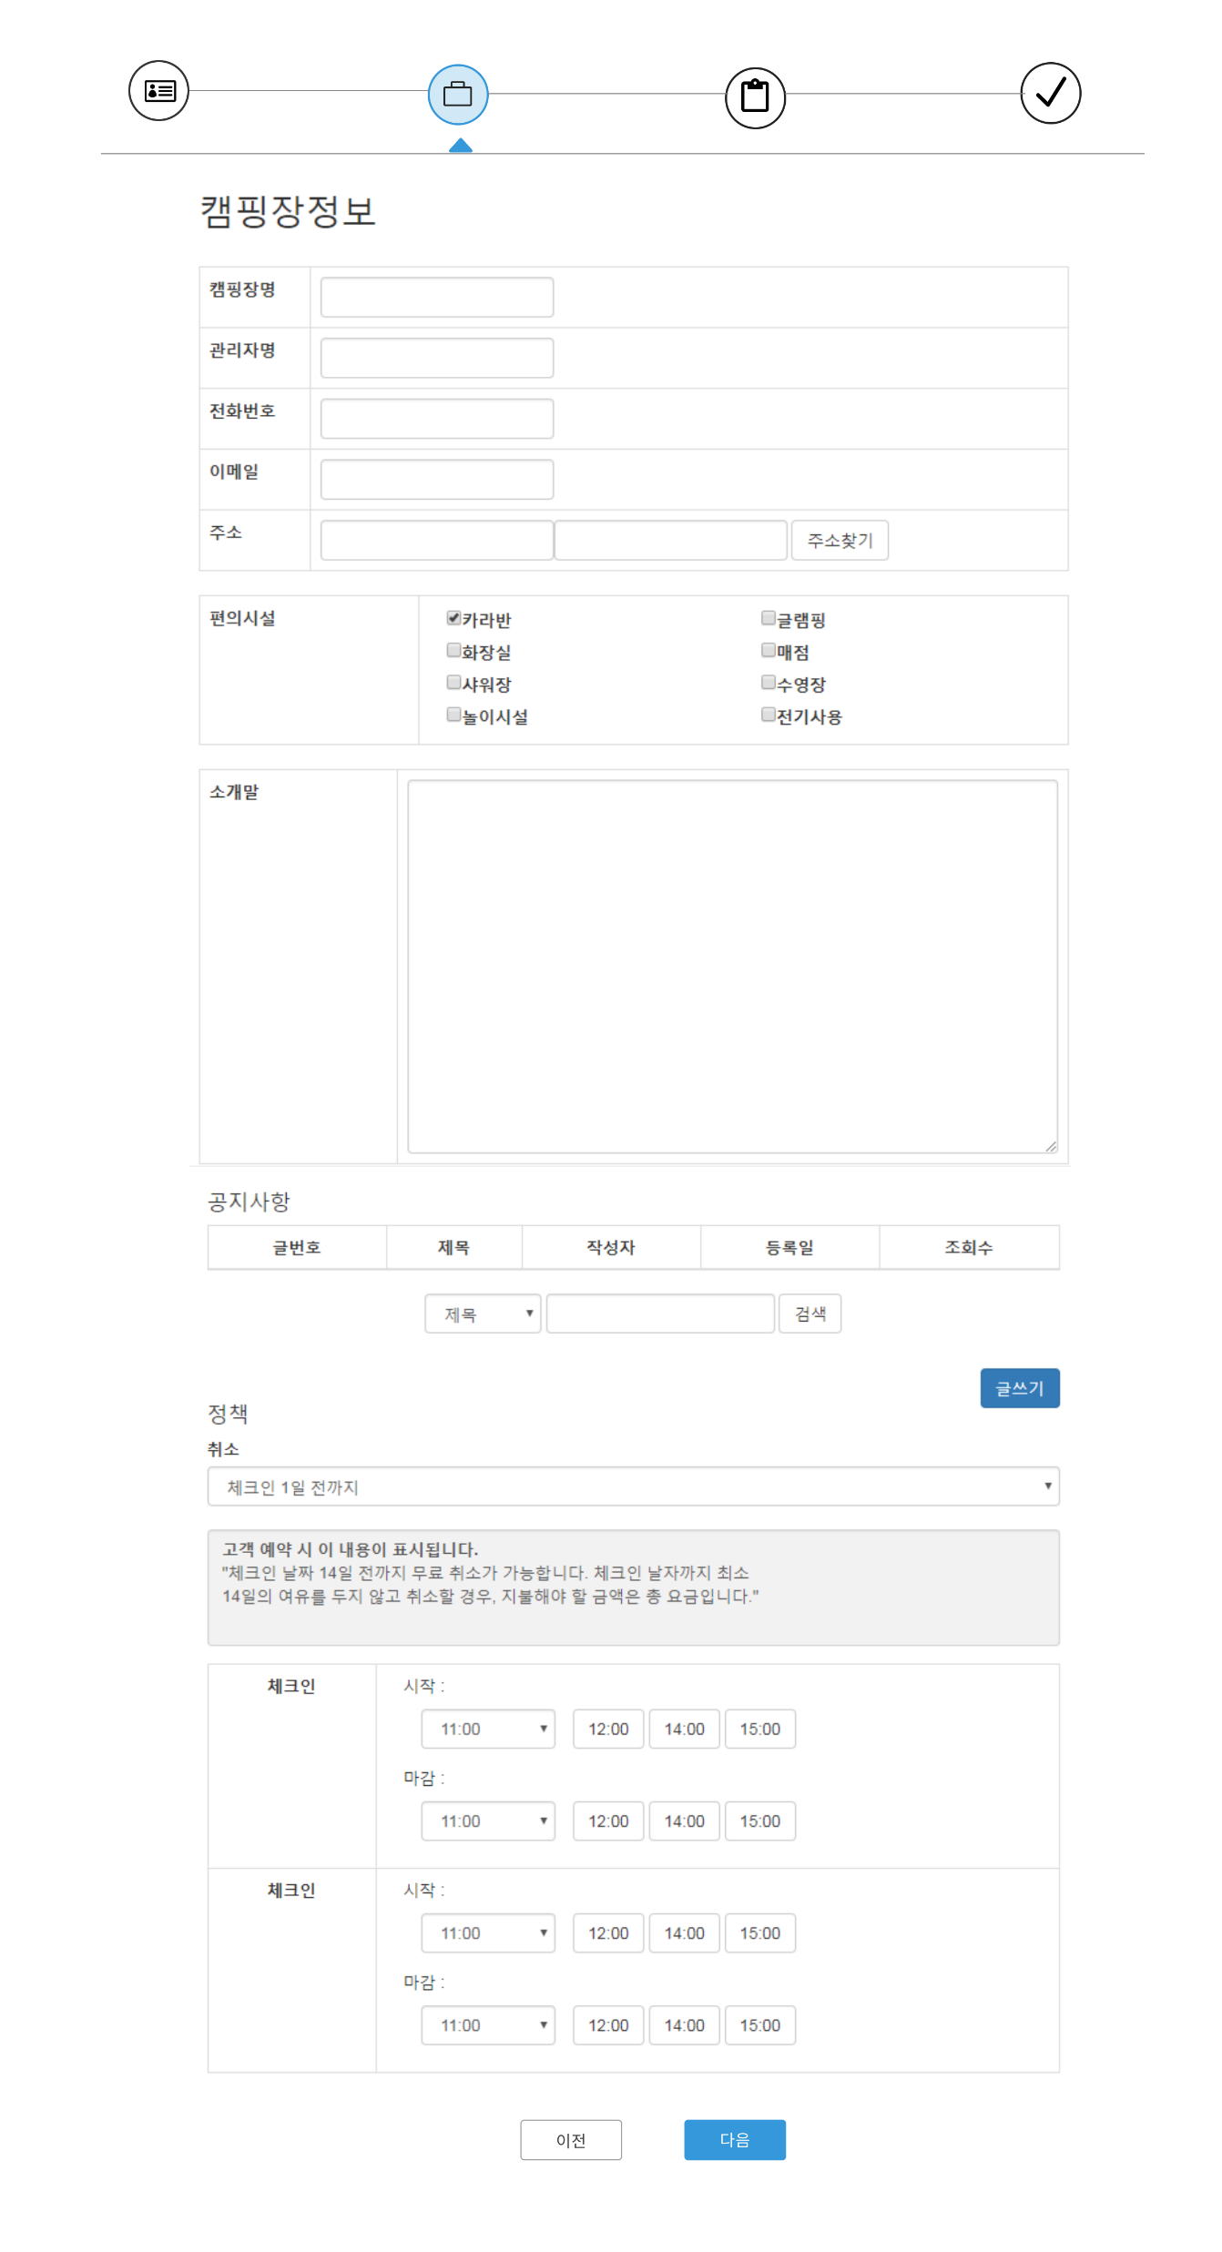
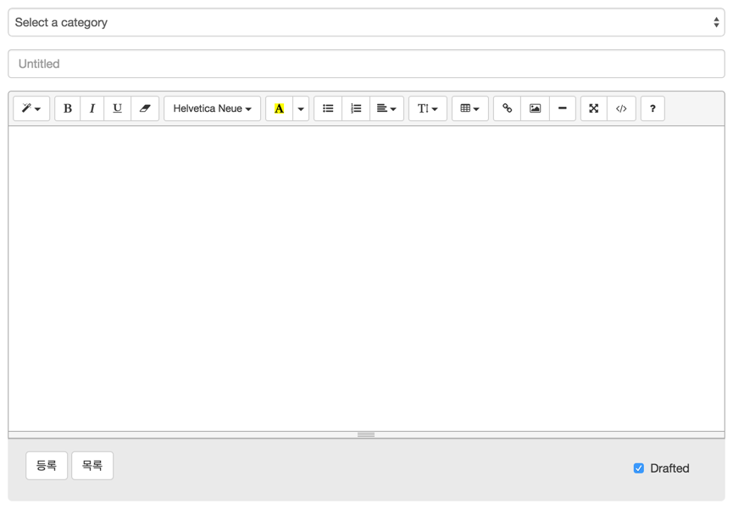
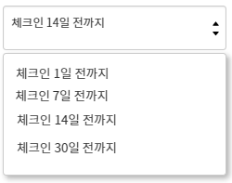
내 캠핑장 등록 폼 – 3. 캠핑장 기본 정보 - 공지사항 – 새 글 작성하기
없음
<modal>
없음
없음
campRegisterSearchNotice.do
campRegisterNewNotice.do
선택 되면 배경 색 변경됨
‘사업자정보’ 탭으로 이동
campRegisterCampInfo.do
+ 탭 이동

Slide 8
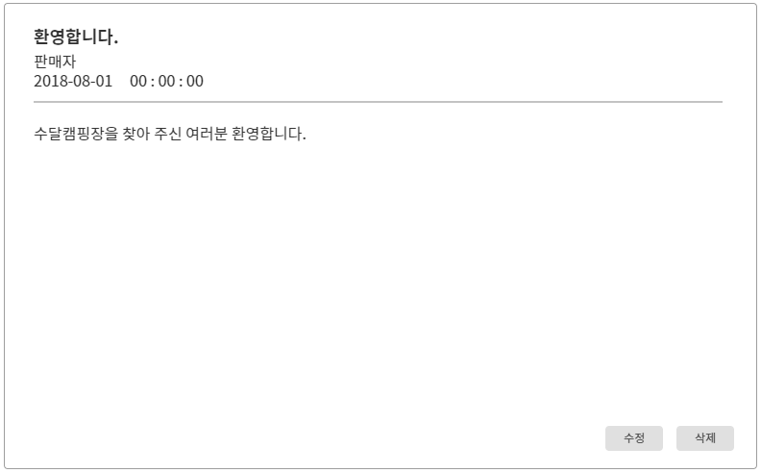
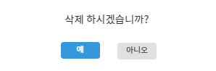
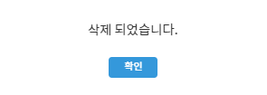
내 캠핑장 등록 폼 – 3. 캠핑장 기본 정보 - 공지사항 – 글 수정하기
공지사항에 등록된 글 볼 때
campRegisterDeleteNotice.do
campRegisterModifyNoticeForm.do
campRegisterGetOneNotice.do
CampRegisterNewNoticeList.do
공지사항 수정완료 후 다시 목록으로 돌아갈 때 목록 가져오기
campRegisterSearchNotice.do
campRegisterModifyNotice.do

Slide 9
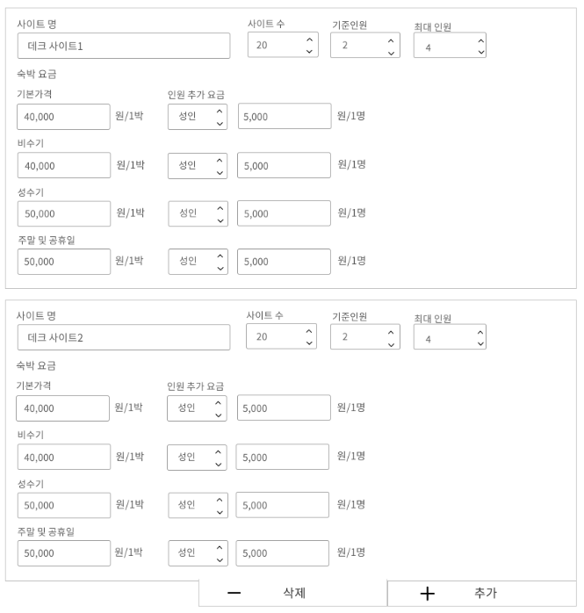
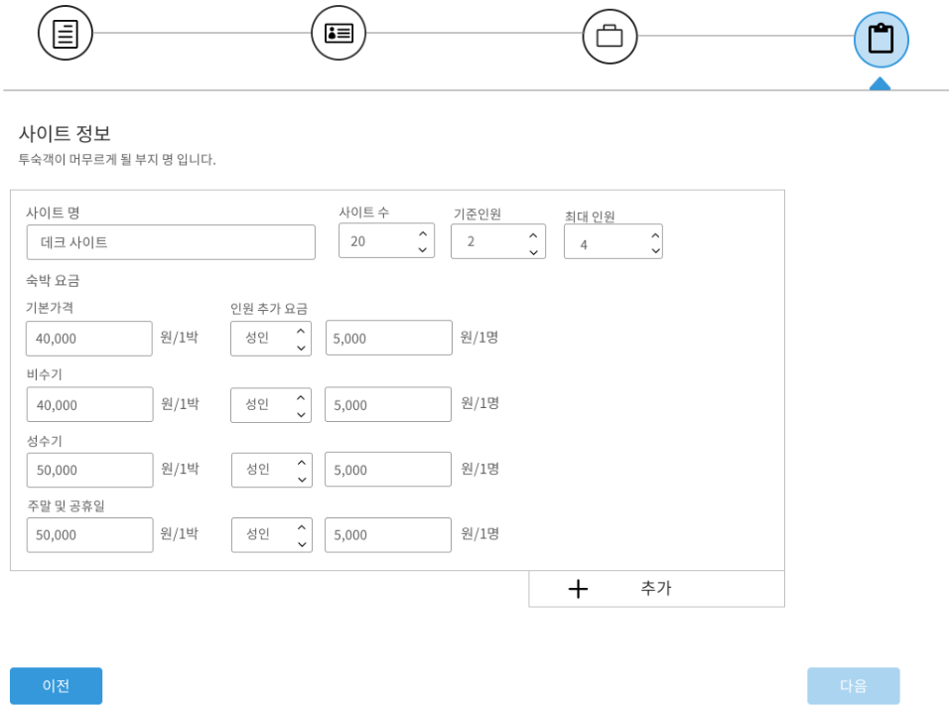
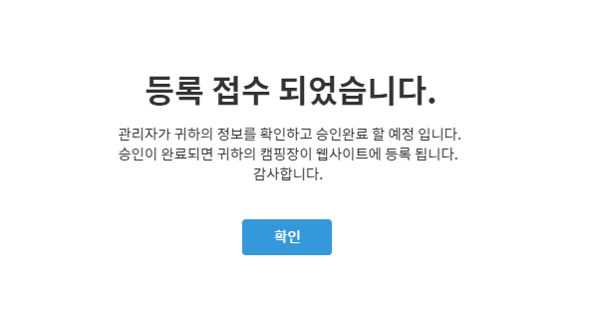
내 캠핑장 등록 폼
추가 했을 때 폼 상태
4. 캠핑장 사이트 정보
campRegisterResult.jsp
campRegister.do
‘캠핑장 기본 정보’ 탭으로 이동

Slide 10
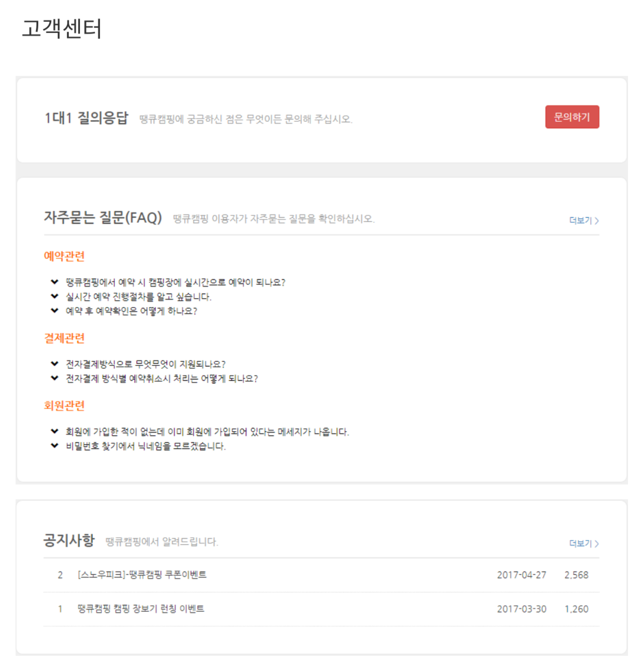
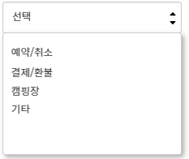
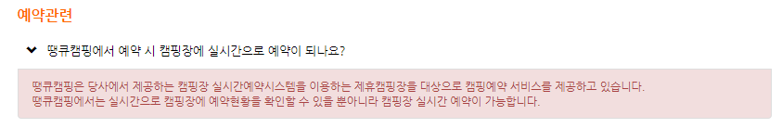

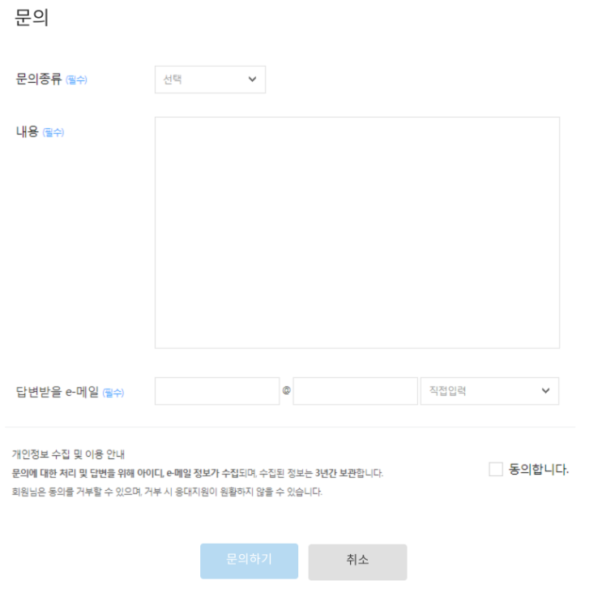
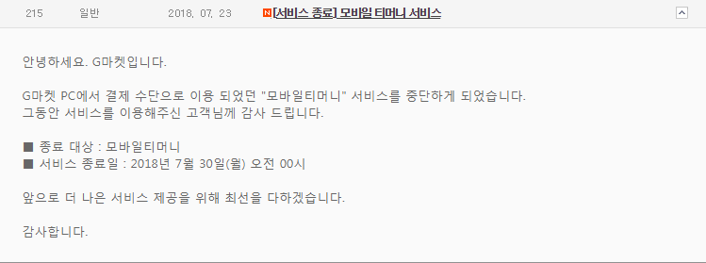
고객센터 - FAQ
customerCenter.jsp
해당 FAQ 클릭하면 밑으로 답변 나타남
customerQuestionForm.do
main.jsp
customerCenter.do
customerQuestionForm.jsp
해당 게시물 클릭하면 밑으로 해당 게시글이 나타남
customerCenter.do
customerSendQuestion.do
필수사항 입력란 채워지고,반드시 동의사항 체크 해야 문의하기 버튼 활성화 됨

Slide 11
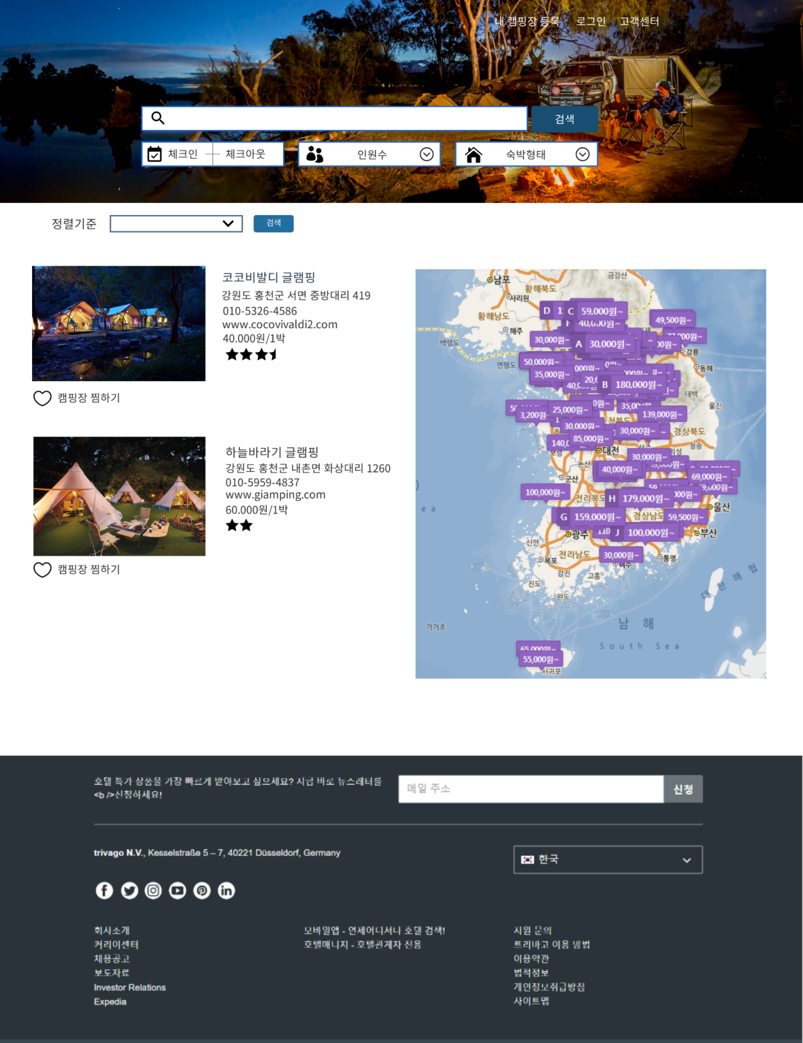
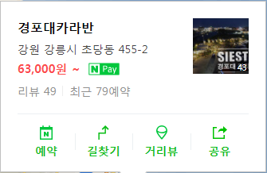
campSiteSearchResult.jsp
<검색결과 페이지>
검색결과 페이지 구성
campSiteSearch.do
main.jsp
클릭

Slide 12
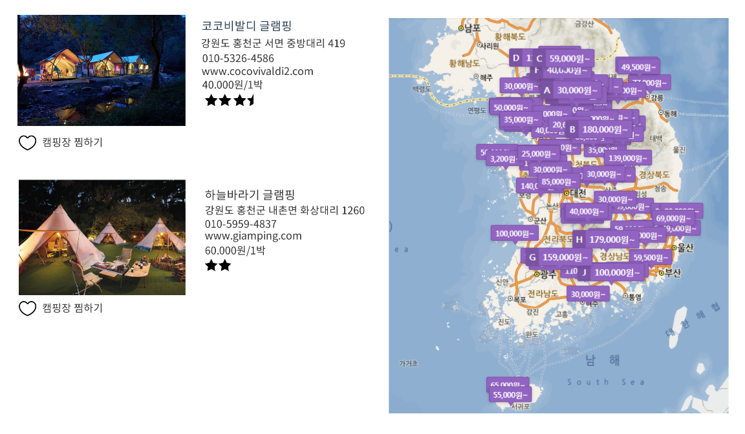
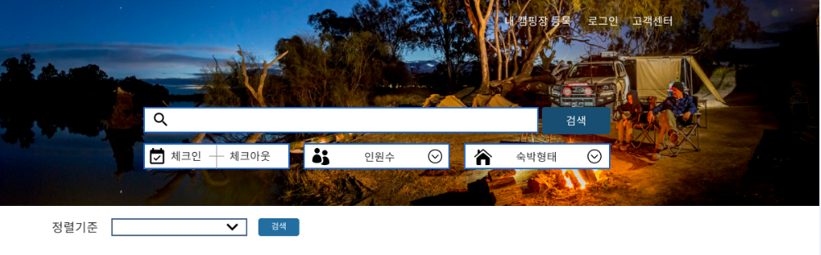
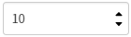
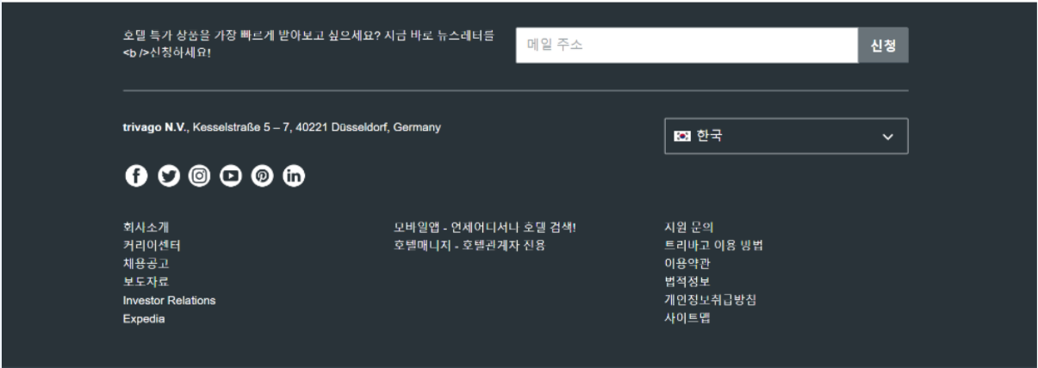
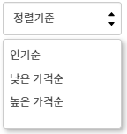
검색결과
campSiteSearchResult.jsp
클릭하면 상세페이지로 이동
campSiteDetailInfo.do
네이버 지도 API
<푸터>

Slide 13
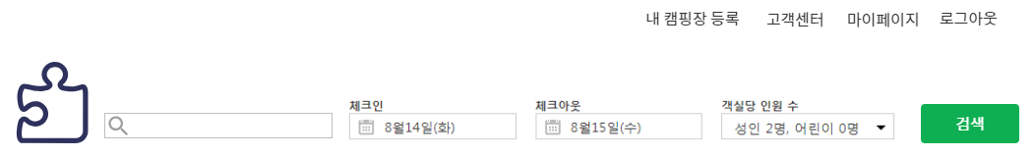
마이페이지 및 상세페이지 검색창은 이렇게 해 주세요.

Slide 14
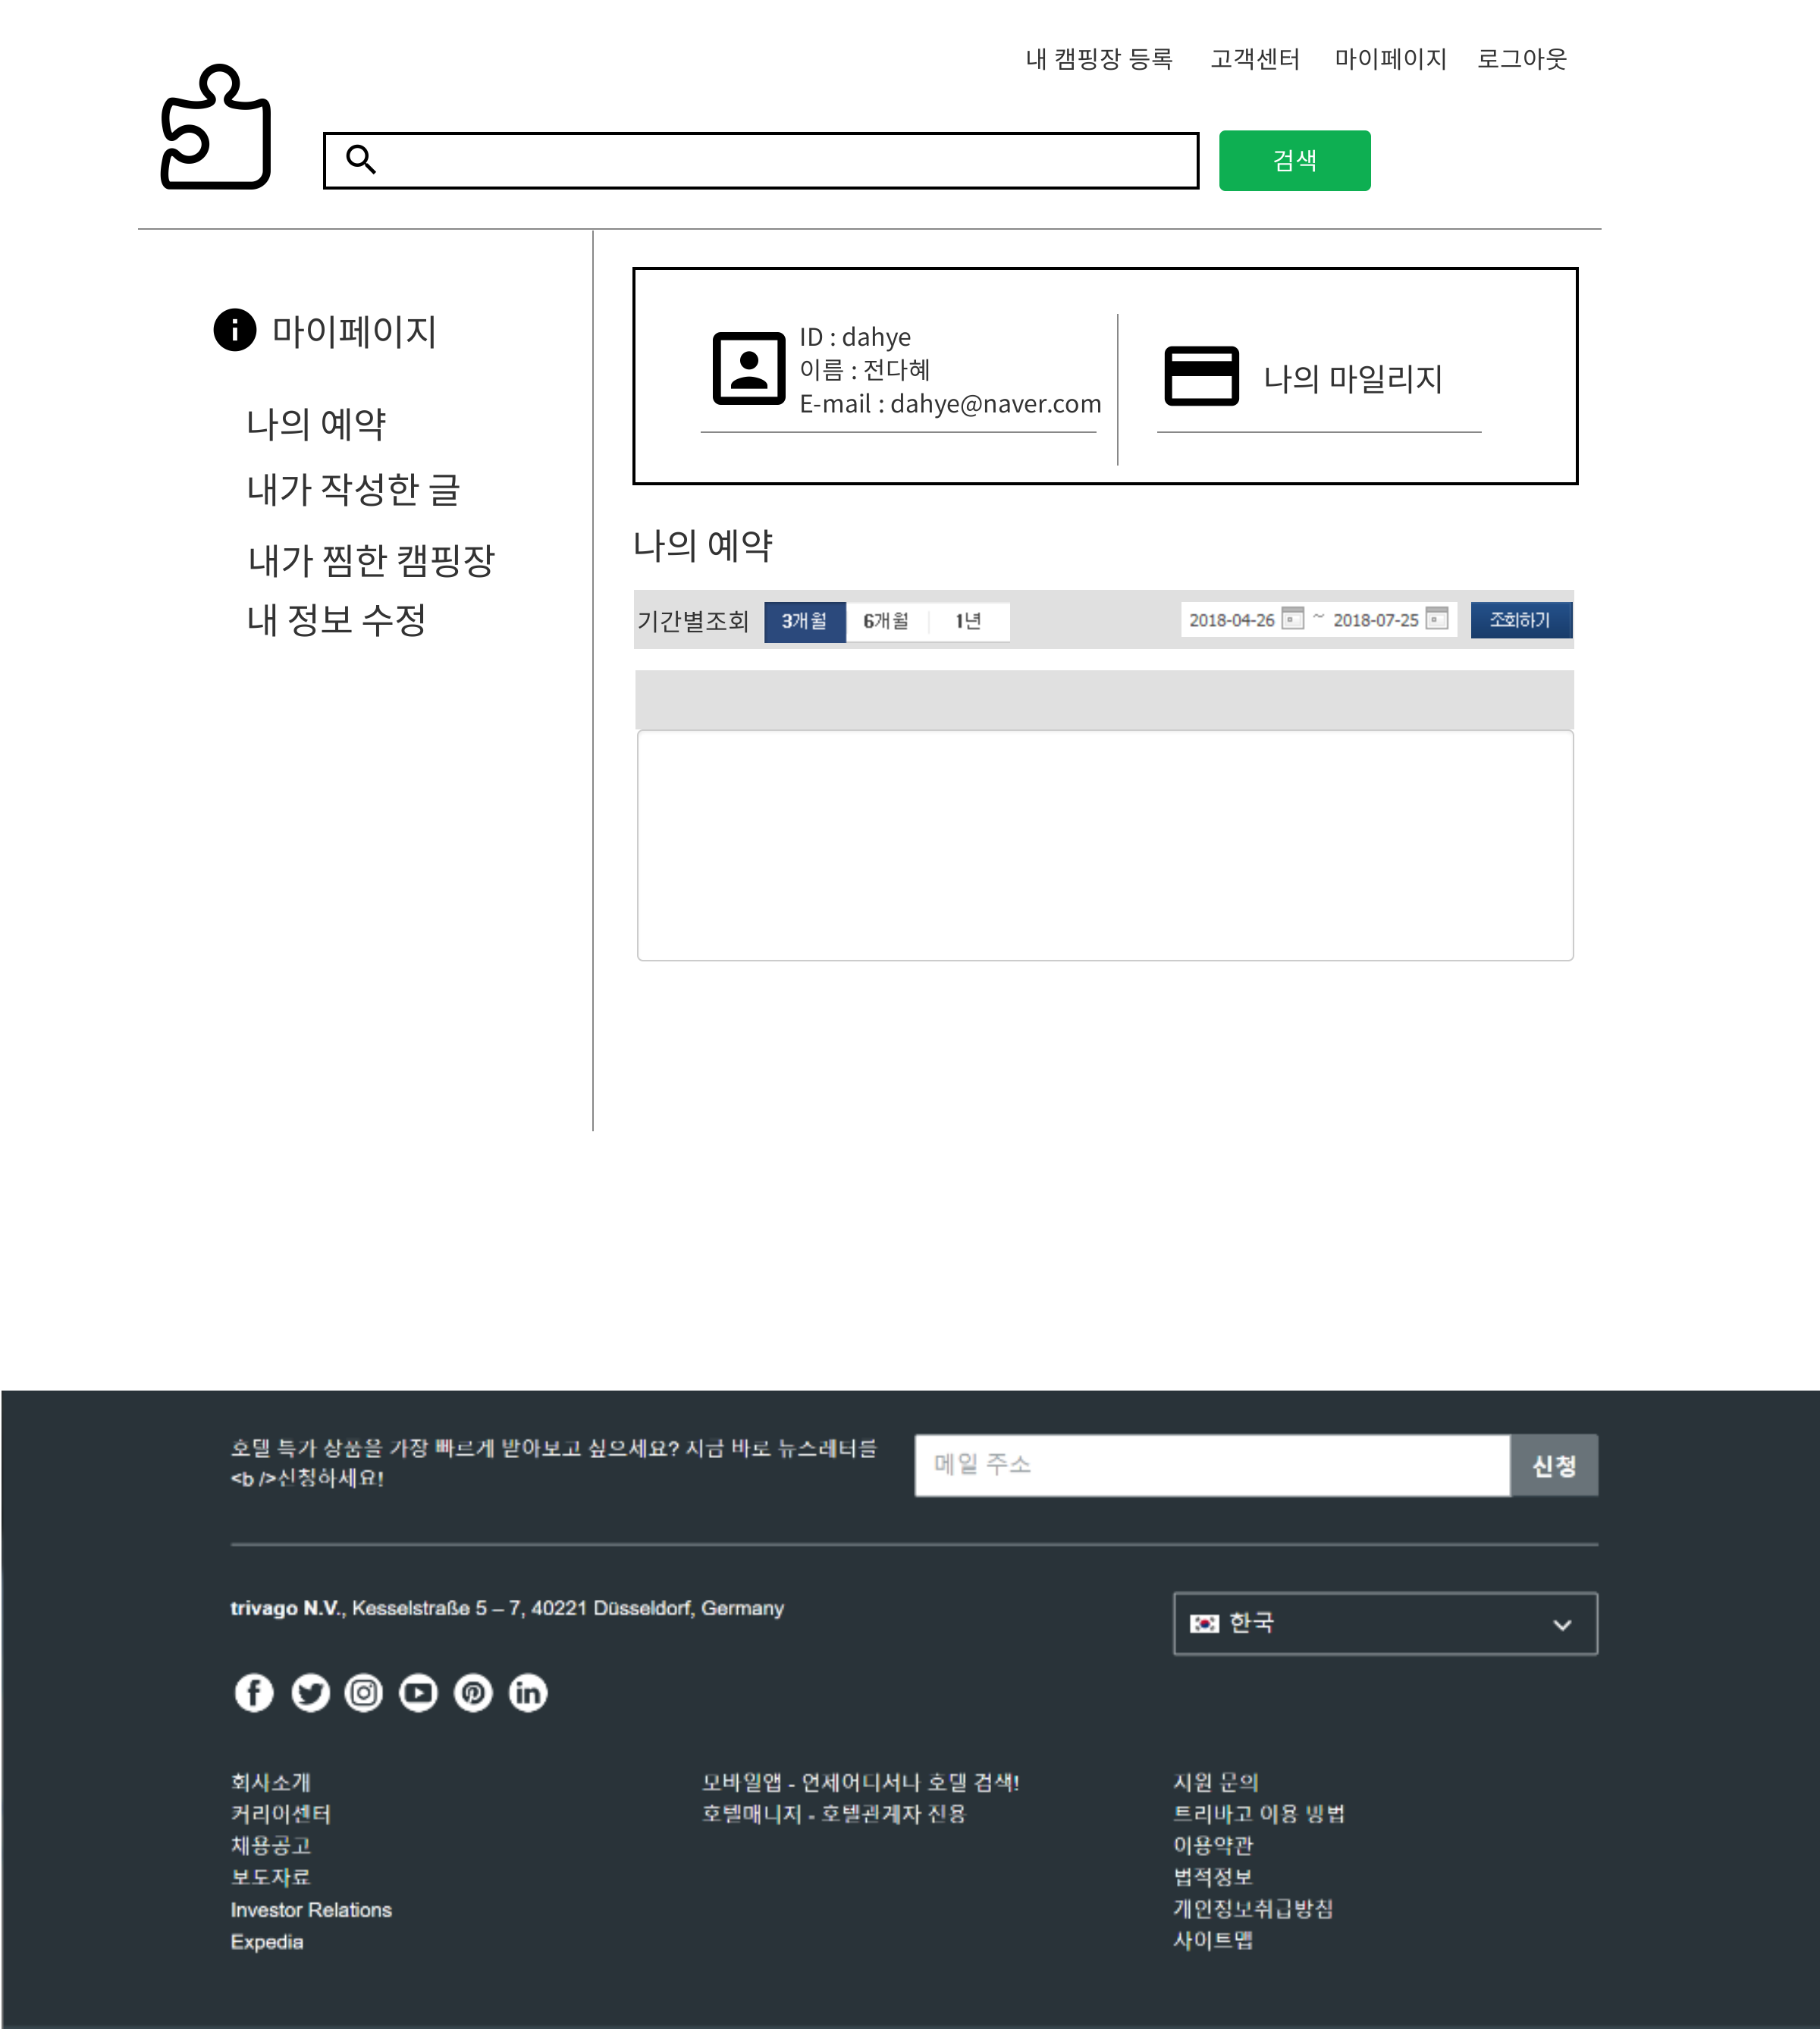
마이페이지(회원용) - 구성
고정 헤더
headerForMember.jsp
logout.do
부트스트랩Affix기능 이용하면 좋을듯
memberMyBooking.jsp
고정 사이드 메뉴
asideForMember.jsp

Slide 15
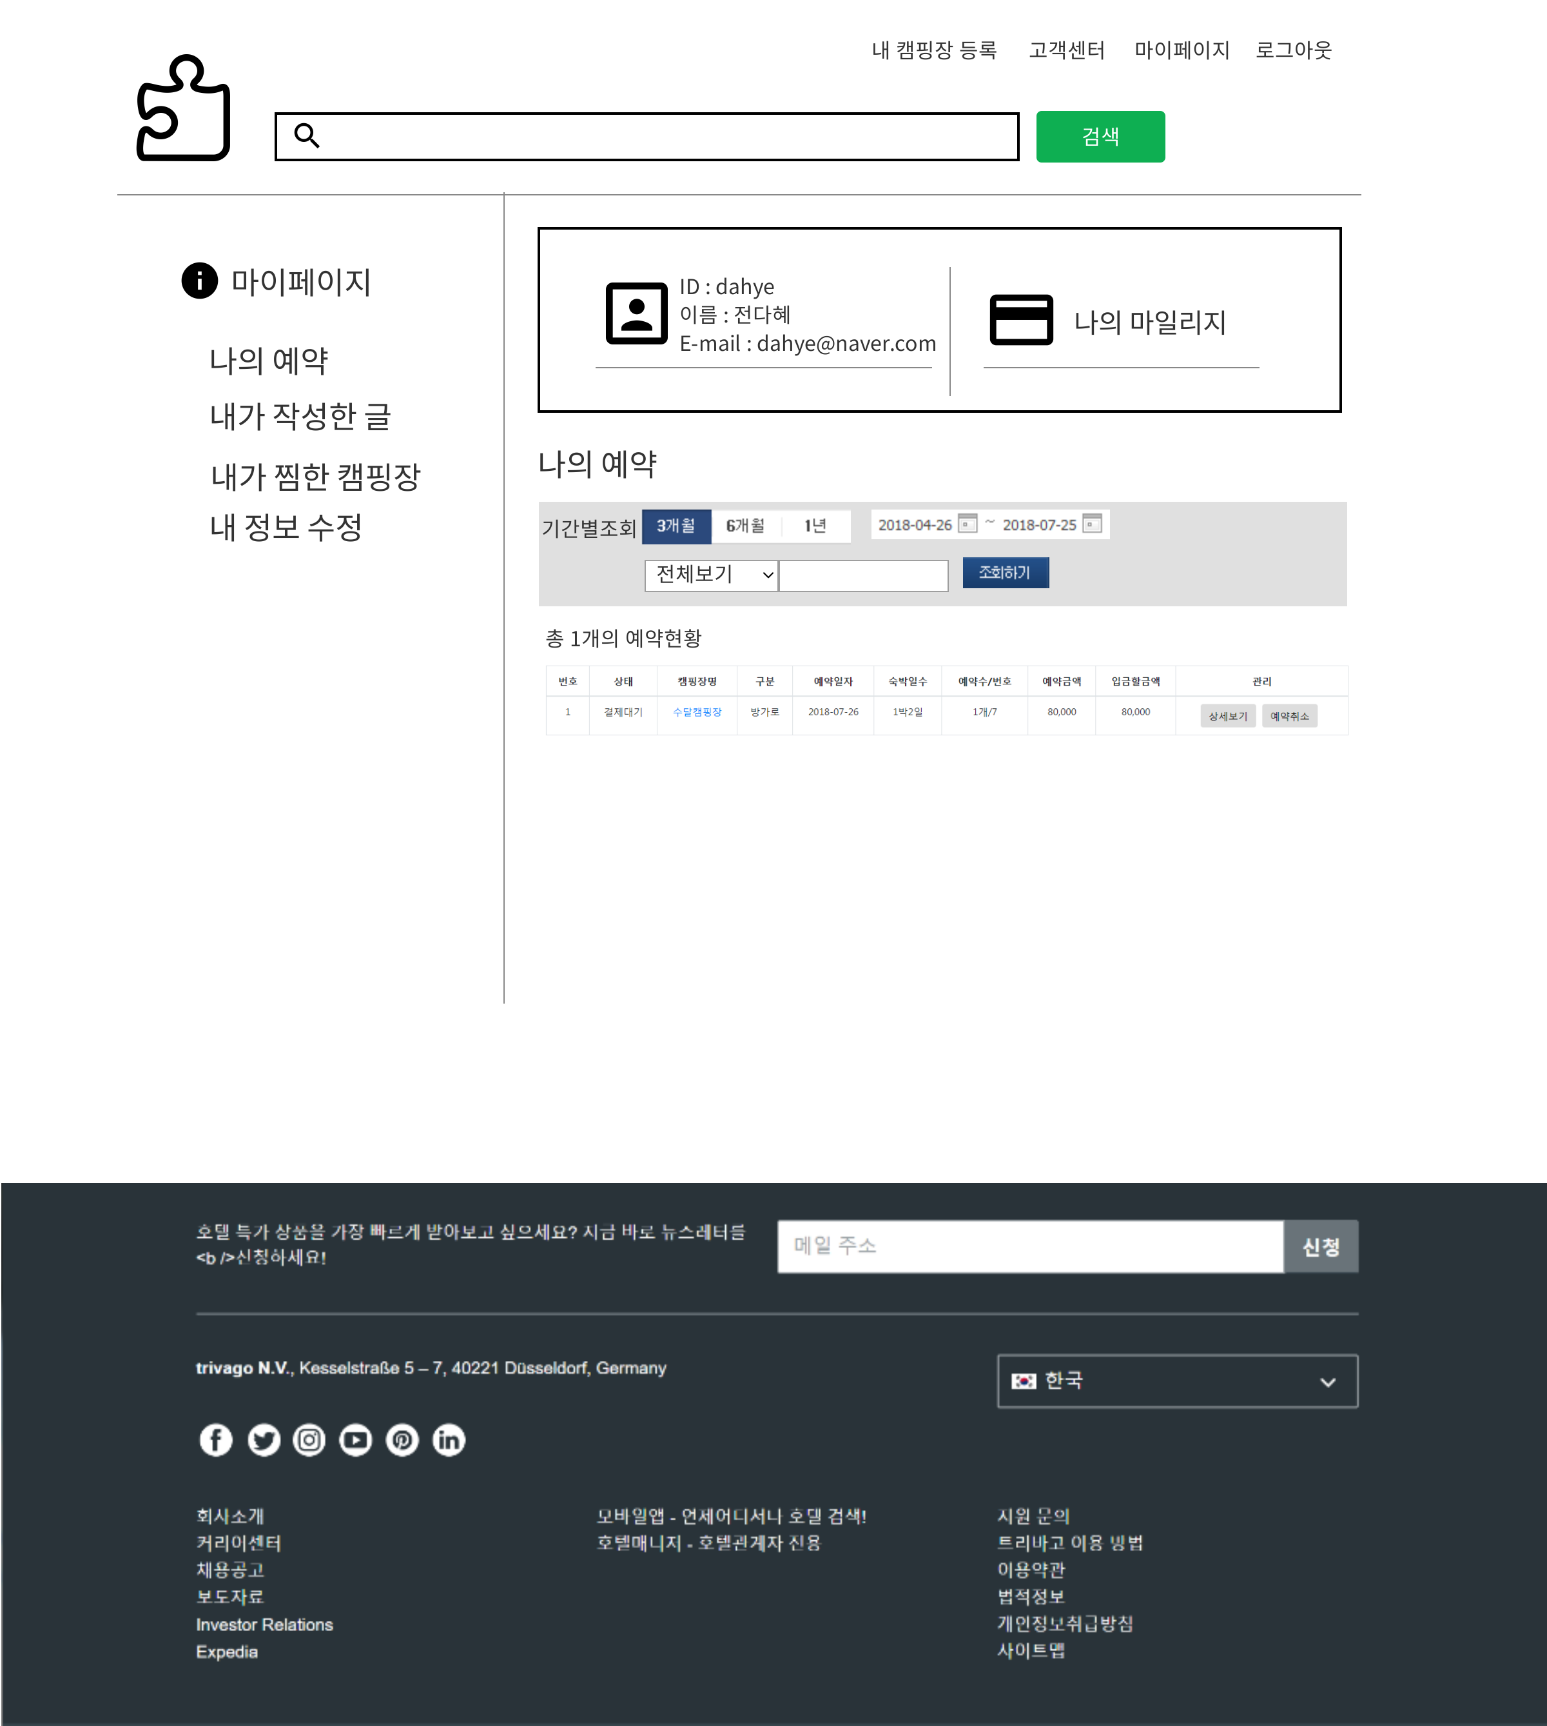
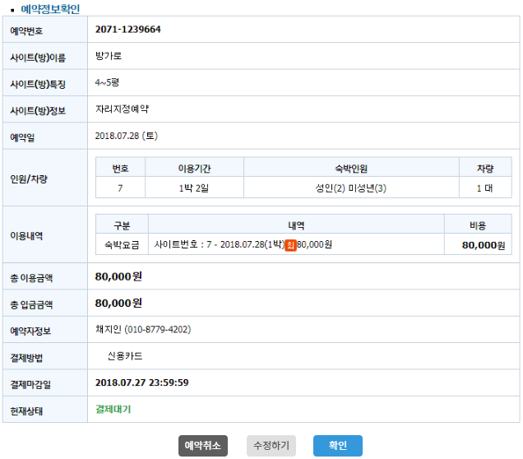
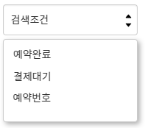
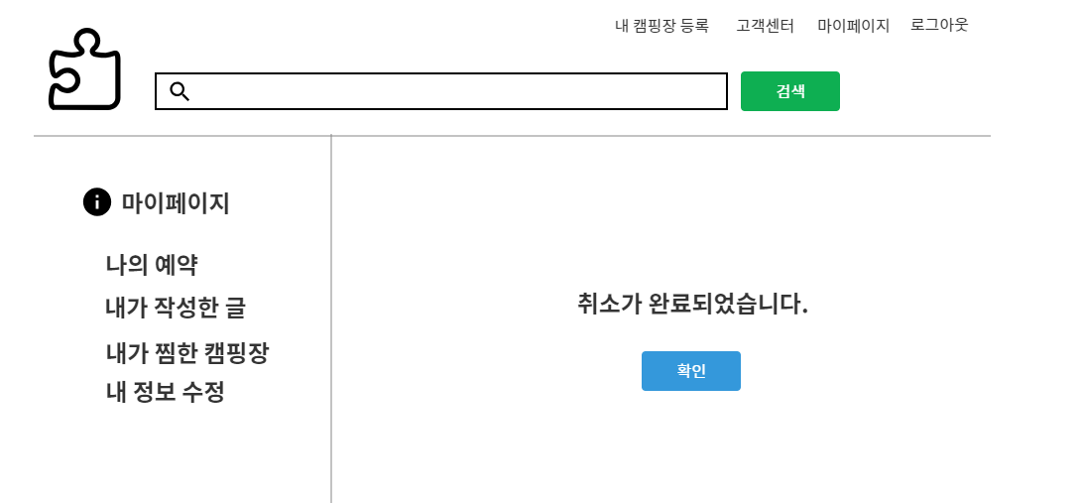
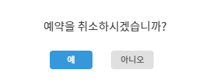
마이페이지(일반회원용) – 결제완료 및 예약취소
<modal>
memberMyBooking.jsp
memberMyBooking.do
memberSearchMyBooking.do
memberGetMyBooking.do
삭제됨
memberCancelResult.jsp
<alert>
memberCancelBooking.do
memberMybooking.do

Slide 16
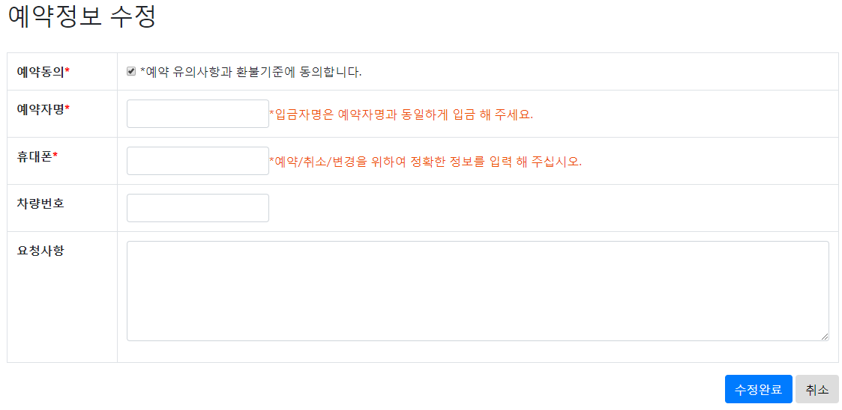
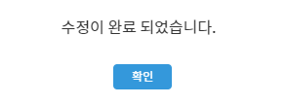
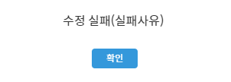
마이페이지(일반회원용) – 예약정보 수정
memberModifyBookingInfo.jsp
<alert>
memberModifyBookingInfo.do
성공
memberBookingInfoModifyForm.do
실패

Slide 17
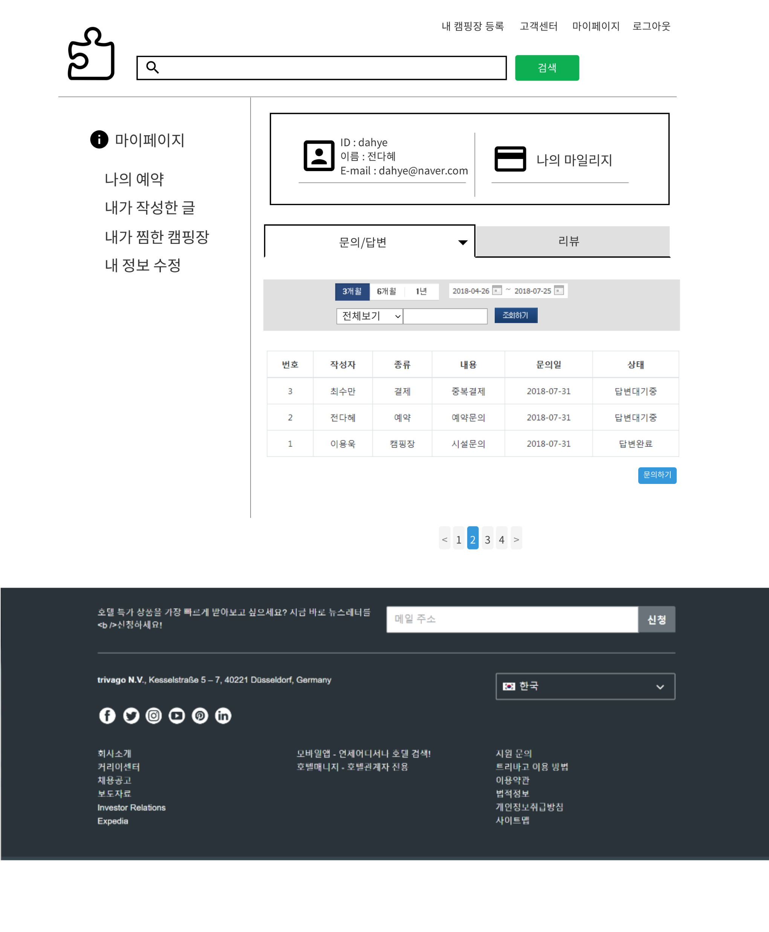
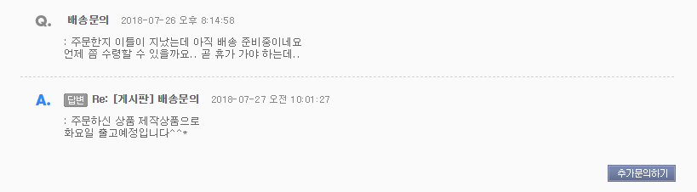
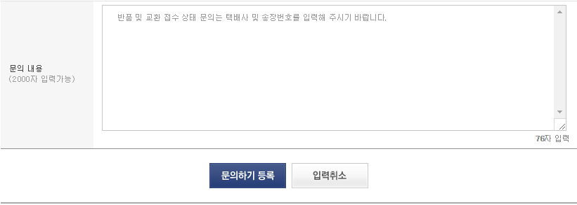
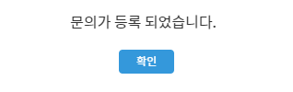
마이페이지(일반회원용) – 내가 작성한 글(문의/답변) – 작성
게시글 제목 클릭하면 밑으로 문의 내용과 답변이 뜸
memberMyQuestion.do
memberSearchMyQuestion.do
memberGetMyQuesiton.do
작성 완료한 문의가 밑으로 붙음
밑으로 문의 폼이 나옴
폼 없어짐
memberUploadNewQuestion.do

Slide 18
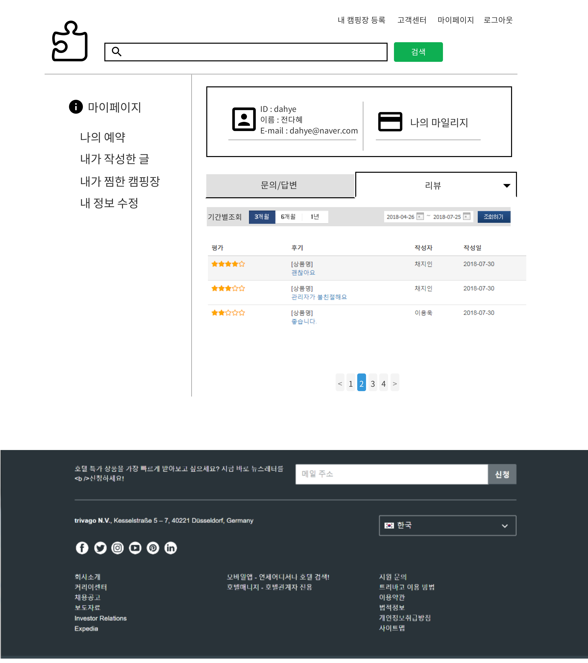

마이페이지(일반회원용) – 내가 작성한 글(리뷰
memberMyReviewList.do
해당 회원이 작성한 모든 리뷰 데이터 꺼내오기
memberMyQuestionBoard.jsp
memberSearchMyReview.do
memberShowMyReview.do
괜찮아요
2018-07-30 오후 1:01:04
리뷰 제목 클릭하면 밑으로 리뷰와 답변이 뜨고 한번 더 클릭하면 없어짐
: 생각보다 괜찮았어요

Slide 19




마이페이지(일반회원용)
내가 찜한 캠핑장
- 내 정보 수정
memberModifyPwCheck.jsp
memberMyCampingSite.jsp
memberModifyForm.jsp
memebrModifyPwCheck.do
실패
memberModifyForm.do
성공
memebrMyCampingSite.do
<alert>
memberMybooking.do
campSiteDetailInfo.do
<alert>
memberModify.do
실패
성공
campSiteDelete.do

Slide 20



마이페이지(일반회원용) – 내 정보 수정 - 회원탈퇴
deleteMember.do
deleteMemberResult.jsp
logout.do

Slide 21

마이페이지(사업자용) 구성
headerForSeller.jsp
asideForSeller.jsp

Slide 22

마이페이지(사업자용) - 예약관리
<modal>
sellerBookingState.jsp
sellerBookingState.do
sellerBookingSearch.do
예약완료
sellerCtmBookingState.do

Slide 23






판매자 캠핑장 등록 과정
1. 승인요청 중
등록취소 가능
2. 승인검토 중
클릭
3. 등록완료
관리버튼 생성, 캠핑장 정보수정 가능

Slide 24



마이페이지(사업자용) – 나의 캠핑장(등록승인전)
sellerMyCampSite.jsp
‘등록취소’ 로 변경됨
sellerMyCampSite.do
sellerCancelCampRegister.do

Slide 25

sellerCampInfoModifyForm.jsp
마이페이지(사업자용) – 나의 캠핑장 - 관리하기
sellerCampInfoModifyForm.do
sellerUpdateSellerInfo.do
클릭하면 상세페이지로 이동
campSiteDetailInfo.do
sellerMyCampSite.do
이전 탭으로 이동
sellerUpdateCampInfo.do

Slide 26

마이페이지(사업자용) – 나의 캠핑장 - 관리하기
sellerModifyCampInfoResult.jsp
sellerMyCampSite.do
<alert>
이전 탭으로 이동.
sellerUpdateCampInfo.do

Slide 27

마이페이지(사업자용) – 고객관리(문의/답변)
게시판 ＇내용’ 클릭하면 게시글과 답변 입력란이 뜸
sellerManagingQuestion.jsp
예약문의
2018-07-30 오후 1:01:04
: 예약하고 결제 했는데…..
sellerManagingQuestion.do
sellerSearchCtmQuestion.do
sellerShowCtmQuestion.do
답변 입력란 사라짐
sellerAnswerQuestion.do
->답변 하면 게시판 상태 컬럼이 ‘답변완료’ 로 변경됨 그리고 완료된 답변이 기존 문의밑에 대댓글로 따라 붙음(폼 유지)

Slide 28

마이페이지(사업자용) – 고객관리(리뷰)
제목 클릭하면 게시글과 답변 입력란이 뜸
탭 이동 하고
sellerGetReviewList.do
해서 데이터 가져옴
관리자가 불친절해요
2018-07-30 오후 1:01:04
: 정말 기분 상했네요 ..
sellerGetOneReview.do
작성된리뷰 데이터 가져옴
sellerAnswerReview.do
답변등록
등록이 완료되면 작성된 리뷰 밑에 대댓글로 따라 붙음(폼 유지)

Slide 29



마이페이지(사업자용) – 내 정보 수정
sellerModifyPwCheck.jsp
sellerModifyForm.jsp
수정불가
sellerModifyPwCheck.do
sellerModifyForm.do
sellerGetInfo.do
수정된 값을 가져와서
수정 폼에 넣음
sellerModify.do
<alert>

Slide 30

마이페이지 (관리자용) 구성
headerForAdmin.jsp
asideForAdmin.jsp

Slide 31
마이페이지 (관리자용) - 이용현황
adminSitePresentCondition.jsp
adminPresentCondition.do

Slide 32


마이페이지 (관리자용) – 캠핑장관리
adminCampDetailInfo.jsp
adminCampList.jsp
adminManagingCamp.do
adminSearchCamp.do
adminCampDetailInfo.do

Slide 33


마이페이지 (관리자용) – 캠핑장 관리 – 영업정지
adminShutDownCamp.do
adminManagingCamp.do
영업정지버튼
adminManagingCamp.do

Slide 34




adminNewCampDetailInfo.jsp
마이페이지 (관리자용) – 캠핑장관리 – 신규 캠핑장 목록 탭
adminCampList.jsp
adminNewCampList.do
데이터 가져오기
adminApproveCamp.do
상태가 등록대기 -> 영업중으로 변경
adminManagingCamp.do
adminSearchNewCamp.do
adminCampNewDetailInfo.do
승인하기 버튼
이전으로 가기 버튼
adminManagingCamp.do

Slide 35



마이페이지 (관리자용) – 캠핑장관리 – 신규 캠핑장 목록 탭
<Modal>
adminWriteRejectionReason.do
승인거절버튼

Slide 36



마이페이지 (관리자용) – 회원관리
adminMemberList.jsp
<modal>
adminManagingMember.do
adminMemberBookingList.do
adminSearchMember.do
adminGetMemberInfo.do
adminManagingMember.do

Slide 37

마이페이지 (관리자용) – 회원삭제
<modal>
<alert>
adminDeleteMember.do
<alert>
adminManagingMember.do
<alert>
창 닫힘
adminGetMemberInfo.do

Slide 38
마이페이지 (관리자용) – 예약 상세보기
<modal>
<modal>
adminGetMemberInfo.do
adminSearchMemberBooking.do
adminMemberBookingDetail.do
창 닫힘

Slide 39



마이페이지 (관리자용) – 캠핑장관리 – 문의/답변 탭
adminCustomerList.jsp
<아코디언>
adminCustomerCenter.do
adminGetOneCtmQuestion.do
adminDeleteCtmQuestion.do

Slide 40

마이페이지(관리자용) – 고객센터관리- 리뷰
<아코디언>
adminCustomerCenter.jsp
관리자가 불친절해요
2018-07-30 오후 1:01:04
: 정말 기분 상했네요 ..
adminGetCtmReviewList.do
adminCustomerCenter.do
삭제
adminSearchCtmReview.do
adminDeleteCtmReview.do
adminGetOneCtmReview.do

Slide 41



마이페이지(관리자용) – 관리자정보수정
adminInfoModifyPwCheck.jsp
adminInfoModifyForm.jsp
성공
adminInfoModifyForm.do
adminInfoModifyPwCheck.do
실패
adminModifyInfo.do
실패
성공
<alert>

Slide 42

고정헤더
headerForDetailInfo.jsp
찜하기 :
memberMyPick.do
찜하기취소:
memberCancelMyPick.do
캠핑장 상세페이지 구성
부트스트랩 Carousel기능 사용.
참고 :
https://www.w3schools.com/bootstrap4/bootstrap_ref_js_carousel.asp
캠핑장이름과 정보
지도
검색창은 스크롤 내릴 때도 계속 따라다님
campSiteSearch.do
예약
campDetailInfo.jsp
이용규칙 및
편의시설
<공지사항 및 문의사항>
공지사항은 문의 게시판
맨 위 상단에 고정되게 함
후기

Slide 43


상품 상세페이지 - 예약
예약되면 버튼 비활성화
MemberSiteList.jsp
MemberBookingForm_1.jsp
memberGetOneSiteInfo.do
campSiteDetailInfo.do
memberBookingSave.do

Slide 44






상품 상세페이지 - 예약
memberBookingForm_2.jsp
memberBookCampSite.do
마일리지 사용 선택하면
memberUseMileage.do 로 마일리지 삭감
취소 사유에 관한 에러 메세지가 뜸
campSiteDetailInfo.do
예약하려고 했던 캠핑장 상세페이지로 다시 이동
memberPaymentResult.jsp
실패
성공
memberPaymentSuccess.do
memberMyBooking.do
main.do
campSiteDetailInfo.do

Slide 45

상품 상세페이지 – 문의
memberGetQuestion.do
작성 완료한 문의가 밑으로 붙음
밑으로 문의 폼이 나옴
폼 없어짐
memberUploadNewQuestion.do

Slide 46
상품 상세페이지 – 문의
<modal>
memberSearchQuestion.do
memberUploadNewQuestion.do

Slide 47
상품 상세페이지 - 리뷰
<아코디언>
Re : 좋아요!
2018-07-30 오후 1:01:04
저희 캠핑장을 이용 해 주셔서 정말 감사합니다.

